Slide 1
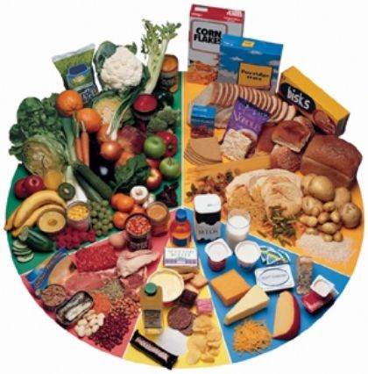
Защита проекта: «Здоровье близко – ищи его в миске».
«Если бы люди ели только тогда, когда они очень голодны, и если бы питались простой чистой и здоровой пищей, то они не знали бы болезней и им легче было бы управлять своей душой и телом.»
Л.Н. Толстой.

Slide 2
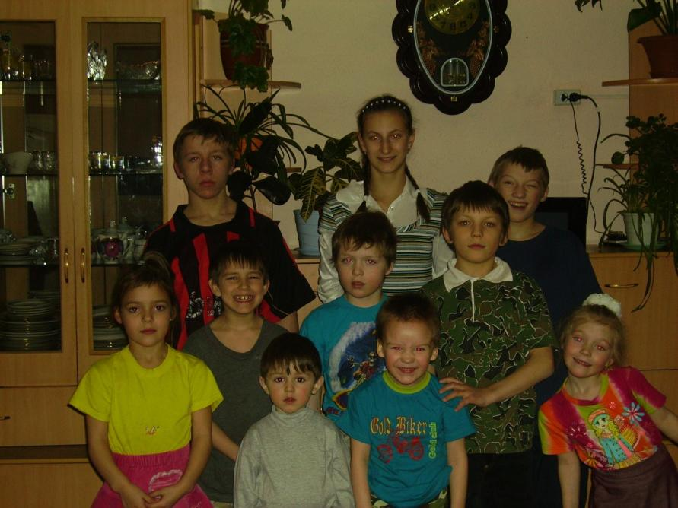
Участники проекта:
Учитель музыки:
Магдич Т.Е.
Воспитатели:
Сагайдакова Н.И.
Кожухарова Е. В.
и группа
«Непоседы».

Slide 3
Цели проекта:
1. Формирование понятия о правильном питании.
2. Формирование навыков коллективной работы.
3. Развитие творческих и исследовательских способностей.

Slide 4
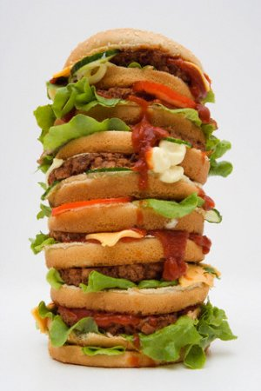
Гипотеза «Всегда ли полезно то, что вкусно ?»

Slide 5
Проблемные вопросы:
1. Что такое здоровое питание?
2. Традиции питания на Руси?
3. Каковы проблемы питания современного ребенка?
4. Как влияет режим питания на здоровье?
5. Какие продукты питания являются полезными и почему?

Slide 6
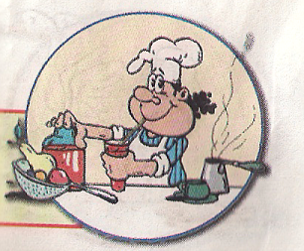
Результаты представления исследований:
В результате проектной деятельности были созданы:
Буклет
«Правила
рационального
питания».
Презентация
«Здоровье близко – ищи его в миске»
Книжка-раскладушка
«Семейные
рецепты».

Slide 7
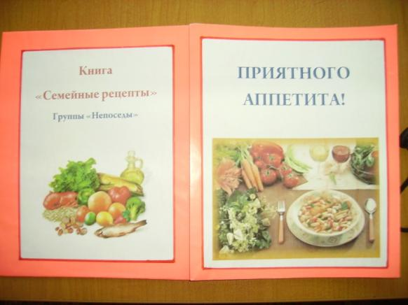
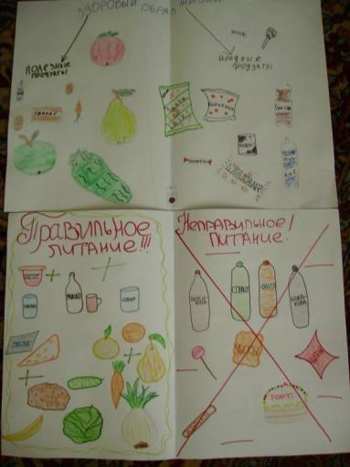
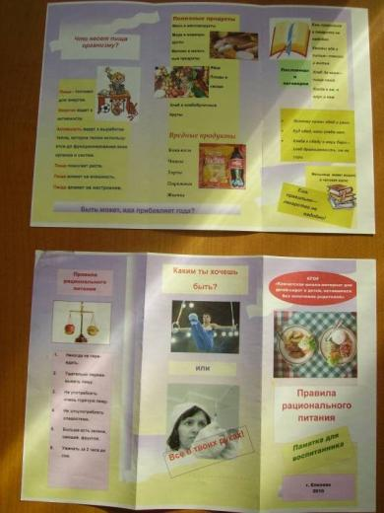
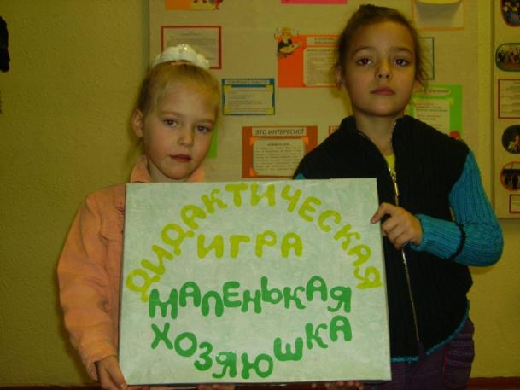

Slide 8
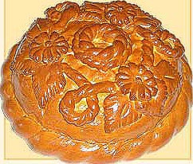
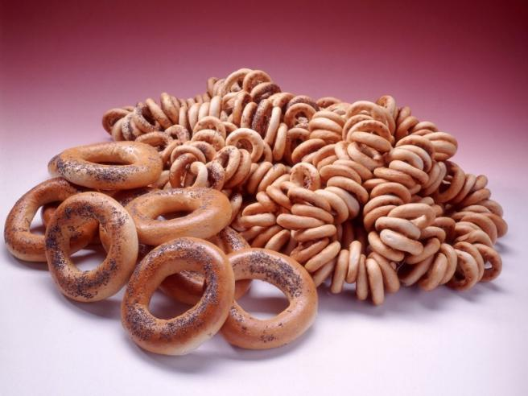
«Щи да каша – пища наша» (ИЗ ИСТОРИИ ПИТАНИЯ НА Руси).
На Руси гостей встречают пышным, круглым караваем.
Ой, печи, печи, печи,
Всем на радость калачи.

Slide 9
КАША - ТРАДИЦИОННОЕ РУССКОЕ БЛЮДО.
Пряники печатные
До того нарядные.
Пряники в меду,
Счастье на виду.
Мед излечит от
болезней.
Пусть горшочек варит, чтобы всем хватило.
Каждый кашу хвалит – это очень мило.

Slide 10
«Пословицы и поговорки о пище».
Хлеб на стол и стол – престол.
Хлеб – всему голова.
Хлеб – это жизнь.
Кашу маслом не испортишь.
Щи да каша - пища наша.

Slide 11
«Русские богатыри».

Slide 12
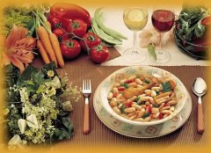
«Здоровье на тарелке».
Из чего же состоит наша пища?

Slide 13
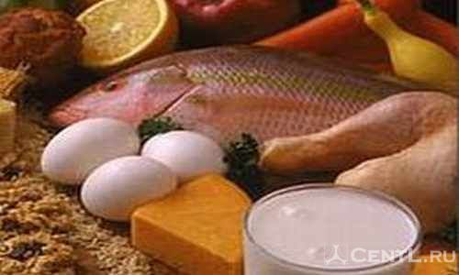
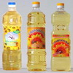
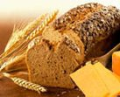
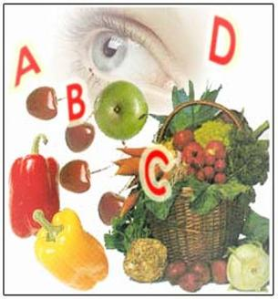
Белки
Вещества,
которые служат основным строительным материалом для тела человека.
Углеводы
Это главный поставщик энергии для нашего тела.
Витамины
Необходимы для сохранения и укрепления здоровья.
Жиры
Обеспечивают организм энергией, а также строительный материал для тела.

Slide 14
Недостаток витаминов и микроэлементов приводит к серьезным заболеваниям.

Slide 15
Правильное питание помогает сохранить
организм здоровым и сильным.

Slide 16
Установили взаимосвязь между правильным питанием и здоровьем.
Провели встречу с медсестрой.
Записывали в течение недели наше меню.

Slide 17
Результаты исследований:
Анкета
«Едим ли мы то, что следует есть».

Slide 18
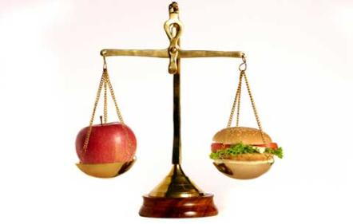
«Прежде, чем за стол мне сесть, я подумаю, что съесть».
Вредные продукты
Полезные продукты
Рыба Лук Кефир Мясо Геркулес Фрукты Яйца Молоко Капуста Морковь | Пепси Фанта Чипсы Торт Конфеты Сникерс Кукси Кириешки

Slide 19
«Всегда ли то, что вкусно полезно?»

Slide 20
«Правила здорового питания».
Разнообразное питание.
Гигиена питания.
Режим питания.
Рацион питания.
Культура питания.

Slide 21
Что я могу сделать для себя?
Научиться определять самые полезные продукты.
Освоить законы правильного питания.

Slide 22
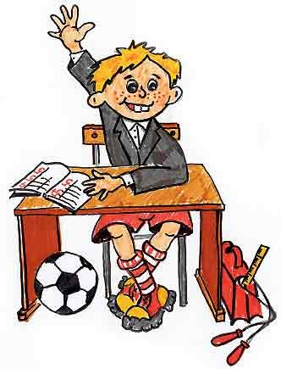
«Мы живем не для того, чтобы есть… А для чего?»
Полноценно жить.
Учиться.
Трудиться.
Приносить радость людям.

Slide 23
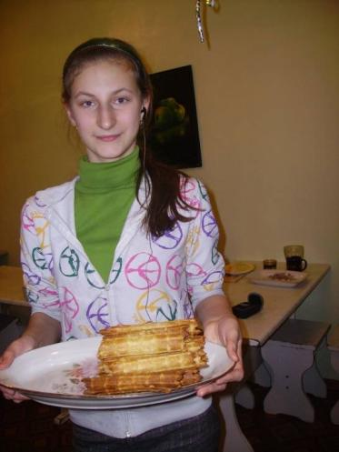
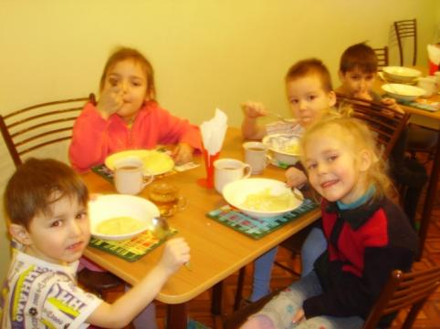
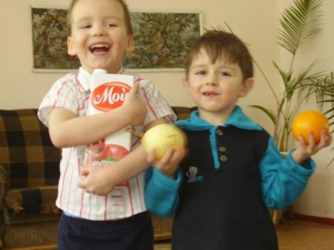
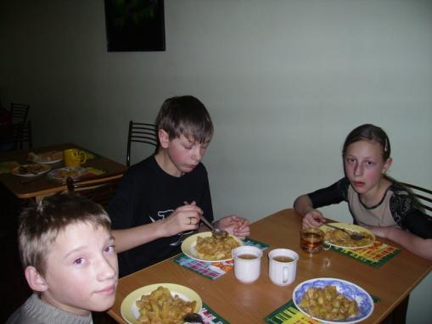
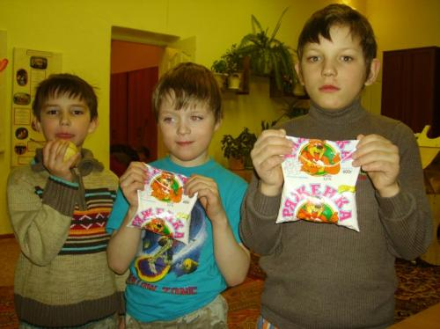
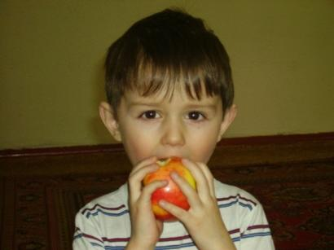

Slide 24
Спасибо за внимание!

